Slide 1


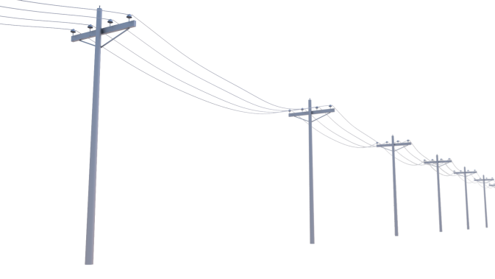
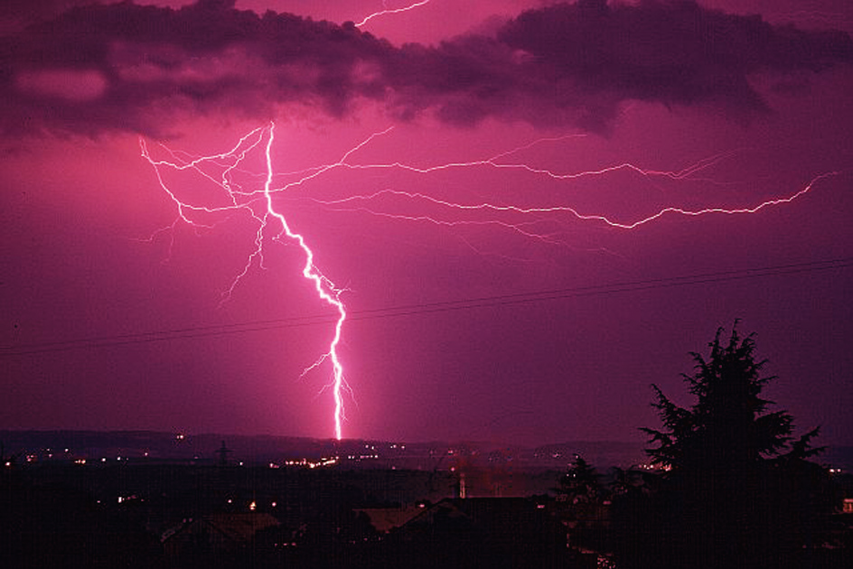
طريق النور
طريق حياة حكيمة في الكهرباء
................
الجزء الاول– الكهرباء والطبيعه
(كراسة للطالب)

Slide 2
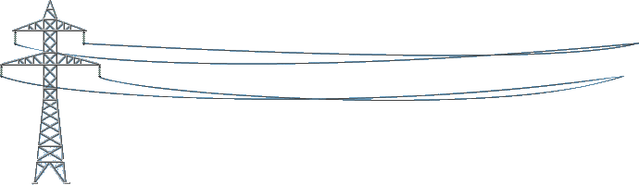

الكهرباء بالطبيعة
كيف خلقت الكهرباء في الطبيعة.
الموارد الطبيعية وإنتاج الكهرباء
الكهرباء والكائنات الحية
الكهرباء في الجسم الحي
ماذا سنتعلم؟
كيف نشأ الكهرباء في الطبيعة؟
كيف خلق؟
كيف تساعدنا الطبيعة في انتاج الكهرباء؟
كيف يعمل الكهرباء في الجسم الحي؟
الكهرباء واستعمال الكائنات الحية؟
البرق والرعد- كيف يحدث؟
נתיב האור
דרך חיים נבונה בסביבת חשמל

Slide 3

كيف نشأ الكهرباء في الطبيعة؟
كيف يحدث؟
انظروا حولكم في الصف والمنزل، أية أجهزة كهربائية تستخدمون في المدرسة؟ المنزل؟
حضروا قائمة
هل يوجد ممكن للطبيعة خلق الكهرباء بها؟ كيف ؟
?

Slide 4
قبل ألاف السنوات لاحظ اليوناني طاليس الملطي عدة ظواهر في الكهرباء الساكنة ، منها لاحظ انجذاب الريش الى قطع الكهرمان التي دلكت الصوف
باليونانية يسمى الكهرمان الكترون وهذه الكلمة مشتقة من الكترو- كهربائي
من الاول الذي لاحظ تواجد الكهرباء في الطبيعة؟

Slide 5
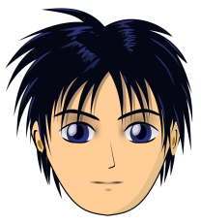
تجربة-كهرباء الساكنة
خلال الدرس سنمرر اسنان المشط على شعر شخص ما، ومن ثم نقرب المشط الى قطعة من الورق، سنرى انجذاب الورق للمشط كيف يحدث هذا? سنوضح هذا الشيء:
الجسم الثاني- المشط
خلال فرك اسنان المشط بالشعر تنتقل الكترونات من الشعر لأسنان المشط وهكذا تنتج الشحنات الكهربائية .
الجسم الاول -الشعر
النتيجة:
قصات الورق تنجذب للمشط .
شرح :السبب في ذلك هو وجود ما يسمى بالشحنات الكهربائية

Slide 6
ما المشترك؟
عندما نستيقظ في الصباح، فإننا نقوم بتنفيذ العديد من المهام المختلفة: نقوم بإضاءة المنزل ،تمارين رياضية، نحضر وجبة الصباح، نشغل سخان المياة الكهربائي والحاسوب، الركوب على الدراجة الهوائية...
فكروا معا ما المشترك بين جميع المهام؟
في هذه المهام نقوم باستغلال طاقات مختلفة
تشغيل الحاسوب
اضاءة المنزل
تشغيل سخان المياة الكهرباء
ركوب الدراجة الهوائية

Slide 7

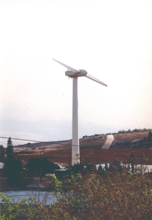
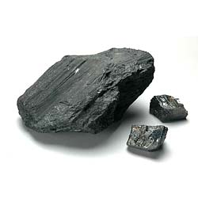
تعريف الطاقة؟
1.العمل المكتشف بالطبيعة باشكال مختلفة.
2. انشطة، مهام .
اية انواع طاقة في الطبيعة انتم تعرفون؟

Slide 8
انتاج كهرباء من الموارد الطبيعية
اكملوا الناقص
انواع الطاقة | حسنات | سيئات
شمس | توفر كمية غير محدودة من الطاقة
رياح | توفر كمية غير محدودة من الطاقة
ماء | توفر كمية غير محدودة من الطاقة
غاز، فحم، نفط | استعمال مؤقت، فاني
هناك حاجة لمستويات عالية من الاشعاع وبالتالي فهي ملائمة لمناطق
شمسية، ما زالت تحتاج لتكاليف عالية.
غير متواصل- احيانا الرياح قوية وأحيانا ضعيفة.
نحتاج لكمية مياه كبيرة وبالتالي فهي محدودة.
كمية محدودة وطريقة انتاجهم للطاقة الكهربائية ملوثة للبيئة.

Slide 9
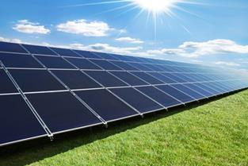
الطاقة الشمسية
الضوء والحرارة المنبعثان من الشمس اللذان قام الانسان بتسخيرهما لمصلحته.وهكذا تسمح لنا بتنفيذ عدة مهام : طبخ، تسخين...
عن طريق الشمس نستطيع انتاج كهرباء بأشكال مختلفة.

Slide 10
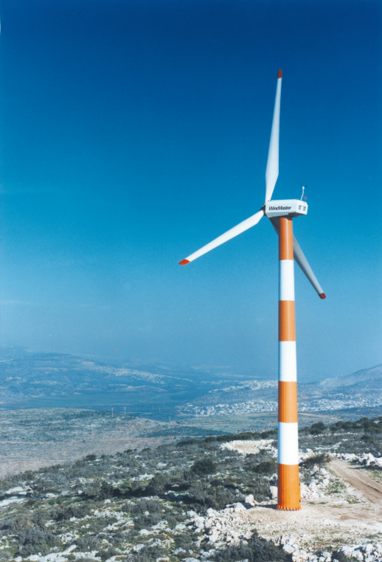
طاقة الرياح
من اجل انتاج كهرباء من الطاقة الرياح نستعمل المراوح (الطوربينات) – الرياح تقوم بتحريك اجنحة الطوربينا بشكل دائري. الحركة الدائرية تقوم بتوليد الطاقة للمولد الكهربائي وهكذا تنتج كهرباء.

Slide 11
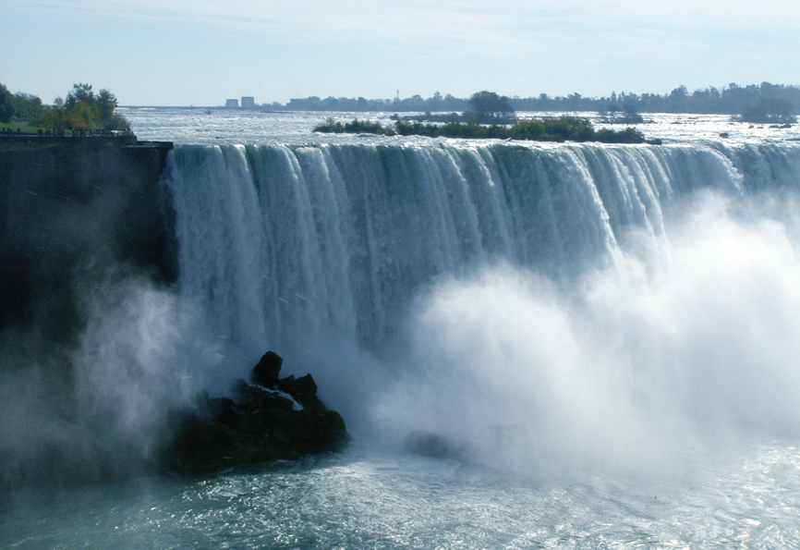
الطاقة المائية؟
سقوط المياه من ارتفاع عالا يولد طاقة،يتم استغلالها في محطة توليد الطاقة المائية. ( هيدرو- ماء الكتريت- كهرباء) وتحويلها لطاقة الحركية من مجرى المياه الى طاقة كهربائية.
الطاقة الحركية تدير الطوربينا الموجودة في محطة توليد الطاقة، دوران الطوربينا يساعد في توليد المولد الكهربائي. وهكذا تنتج الكهرباء.
شلالات نياجرا

Slide 12
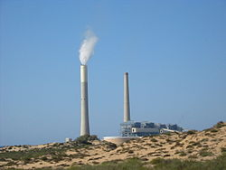
الموارد الطبيعية المتوفرة لتوليد الطاقة؟
يتوفر لدينا مصادر مختلفة لتوليد الطاقة:
غاز طبيعي, نفط وفحم المتوفرين في الطبيعة.
وهذه المواد تستعمل كمواد اشعال داخل محطات توليد الطاقة.

Slide 13
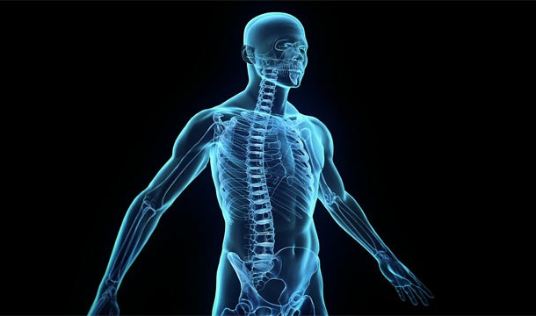
كيف تتوفر الطاقة في الاجسام الحية؟
ايضا في جسم الانسان يتواجد نشاط كهربائي.
هيا نوضح كيف يعمل؟
تفاعل كيماوي باطراف العضلات
2.انتاج تيار كهربائي
3.نقل اشارات للدماغ
4. يتم نقل هذه الاشارات الى باقي اعضاء الجسم
5. تشغيل الاعضاء
Notes:
בלחיצה על העכבר נתין לראות את התהליך לפי התרשים המחזורי משמאל.

Slide 14
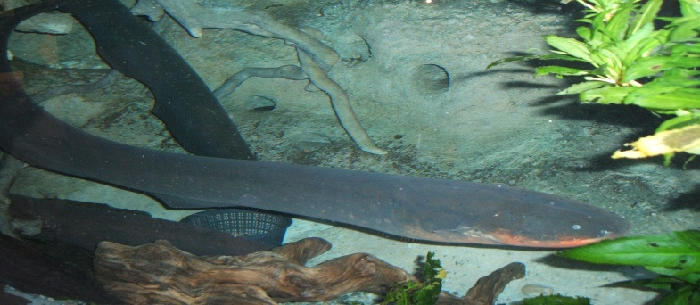
كائنات حية معينة يستعملون الطاقة من اجل الحصول على غداءهم او من اجل الدفاع عن انفسهم من كائنات حية اخرى، الكائن حي هو:
سمك كبير يستطيع انتاج قوة بين 500-700فولت.
بالمقارنة: فان قوة التيار الكهربائي المنزلية بإسرائيل تصل بشكل عام الى 230 واط.
سمكة الكهربائية (رعاشة)
تولِّد الأسماك الرعّاشة صدمات كهربائية قوية لحماية نفسها من الأعداء، وتدوّخ أو تقتل فريستها.
الطاقة الكهربائية تنتج على يد عضلات خاصة.
هل تعلم؟

Slide 15
.
الاسماك الكهربائية تنتج نوعين من التيار الكهربائي؟
بمساعدة النوع الاول من التيار الكهربائي يدوخ فريسه.
بمساعدة النوع الثاني يتنقل في محيطه.بما ان هذه الاسماك يعيشون في الانهار الطينية يعملون عادة في الليل، تعطي كل خلية شحنة صغيرة من الكهرباء عندما يثيرها عصب، وقد يؤدي مجموع الشحنات الناتجة من هذه الخلايا الكهربائية إلى إنتاج فرق جهد يتراوح بين 350 و 650 فولت، وهو كافٍ لشل حركة إنسان أو لقتل سمكة صغيرة. يولّد الأنقليس الرعاد عادة من ثلاث إلى خمس اندفاعات كهربائية .

Slide 16
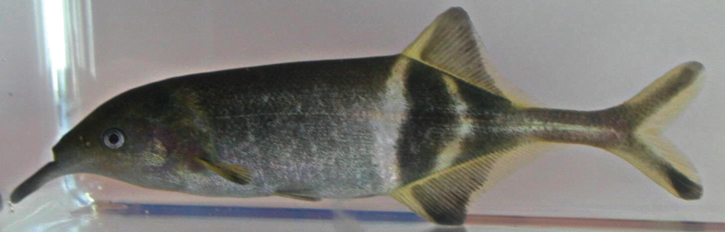
سمك الفيل-سمك كهربائي
جاء تسمية سمك الفيل بهذا الاسم لأنه يشبه خرطوم الفيل، الطاقة الكهربائية التى تنتجها تلك السمك هى من المنطقة الذيلية الواقعة بين الذيل وجسم السمكة وعند إفرازها لدفعه كهربائية تتوزع تلك الشحنة لتقوم بعمل مجال كهربى حول جسم. هذه السمك تفضل العيش بمياه مفلترة، يتوجه في المياه عن طريق اشارات كهربائية في بيئته التي يعيش فيها.
لجلد سمك الفيل حواس خاصة ، التي تتلقى الإشارات الكهربائية من الماء ، و الأسماك " تترجم " هذه الإشارات الكهربائية إلى كل صورة تقريبية من المناطق المحيطة بها. هذا هو رادار سمك الفيل.

Slide 17
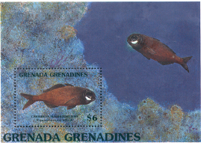
مهام- لغة الاشارة!
تقسموا الى ازواج/ مجموعات
اكتبوا جملة عن واحد تعلمتم عنه خلال اللقاء.
اخترعوا لغة اشارة لكل كلمة.
اعرضوها امام الصف-عليهم تخمين جملتكم.
.

Slide 18
هل تعلمون ان الاسماك ايضا تتكلم بلغة الاشارة؟
كيف؟
عند ادخال سمكتين كهربائية الى حوض اسماك، يبدأون فورا بإجراء حوار: سرعة الاشارات متغيرة، أي انها تشير لبعضها البعض.نحن لا نعرف حتى الان ما هي الرموز التي تستخدمها هذه الاسماك،وبالتالي لا يمكننا فك فحوى الرسائل التي تنقلها لبعضها البعض، ولكن الاشارات تستخدم للكشف عن الجنس، كشف الذكور والإناث في فترة الجماع او اثناء الدفاع او اثناء الهجوم والتحذير للحفاظ على البيت الخاص بكل سمكة.

Slide 19
البرق والرعد كيف يحدث؟
الكهرباء في الطبيعة
الرعد هو الصوت الذي يصدر مصاحباً للمعان البرق.
البرق هو الضوء المبهر في السماء، وهو عبارة عن الضوء الناشئ نتيجة تصادم سحابتين أحدهما تحمل الشحنة الكهربائية السالبة والأخرى تحمل الشحنة الكهربائية الموجبة .

Slide 20

ماذا يحدث عند تصادم غيمتين؟
قطرات المياه المتواجدة في الغيوم تشحن بشحنات كهربائية.فبوجود لقاء كهذا ينشأ فرق في الطاقة الكهربائية، عندما يحدث هذا فرقاً كبيراَ، تنشأ قوة كهربائية تصل الى عشرات الملايين من الفولت .
شرارة –هو البرق ، والهواء في طريقه يُسخن وممكن ان تصل درجة الحرارة لأكثر من 27،000 درجة! ساخن جدا- هو عامل في الضوء الذي نراه و نسمع ضجيج - الرعد

Slide 21
فكرا، من يحدث اولا الرعد ام البرق؟ ماذا يحدث في الواقع؟ولماذا
الرعد نسمعه لبضع ثوان من بعد رؤية البرق هذا ما يحدث في الواقع .
السبب هو الفرق بين سرعة الضوء وسرعة الصوت.
سرعة الضوء هي 300,000 كيلومتر للثانية- في حين ان سرعة الصوت هي فقط 30 متر للثانية.

Slide 22
البرق ممكن ان يكون خطراَ ؟ كيف؟
تصادم البرق بجسم حي او بإنسان او كائن حي على الارض هو في الاساس صعقة كهربائية:
التيار الكهربائي ذات طاقة كبيرة ينتقل من الهواء الى جسم المصاب.
كمية التيار الكهربائي المنتقلة عالية، وفي اغلب الاحيان تسبب اصابة بضرر: موت، حريق، انفجار.

Slide 23
من اول من اكتشف ان البرق مصدر طاقة؟
بنجامين فرانكلين – رجل دولة، عالم وكاتب امريكي، اثبت لأول مره ان مضيئة البرق هو مصدر طاقة.
عندما قام بتجربة خطرة كادت أن تودي بحياته للخطر؛ فقد استخدم طائرة ورقية حلّقت في السماء في جو عاصف، وربط خيط الطائرة بمفتاح، فوجد أن شرارات كهربائية تقفز من المفتاح إلى يده كلما قرَّبها منه.

Slide 24
ماذا يمكننا العمل لمنع الاصابة بالبرق؟
لمنع الاصابة بالبرق بمباني السكن اخترع بنجامين فرانكلين جهاز يطلق عليه اسم
الواقية من الصواعق والبرق.
الواقية مصنوعة من قضيب معدني موصل، يثبت بسطح المنزل، وكابل موصل جيد للكهرباء متصل مباشرة في الأرض
. هكذا تصل الشحنات الكهربائية الارض المتجه من البرق.
في عدم تواجد واقية للصواعق البرقية علينا قطع التيار الكهرباء الموصل للأجهزة الكهربائية وإخراجهم من القابس .
عند حدوث عاصفة رعدية وبرق علينا الابتعاد عن الاشجار المتجه نحوهم البرق، علينا الاستلقاء على الارض والابتعاد عن اجسام عالية.

Slide 25

للتلخيص-ادوات السلامة والأمان التي تعلمناها من هذا الجزء هي:
ممنوع اللعب بالقرب من عامود الكهرباء والأسلاك الكهربائية.
من تطير طائرة ورقية تحت عامود الكهرباء والأسلاك الكهربائية فقط نقوم بتطيرها في مكان مفتوح.
عند حدوث عاصفة رعدية وبرق علينا الابتعاد عن الاشجار والاستلقاء على الأرض

Slide 26
هيا بنا نلخص عن طريق مسابقة
نقسم الصف الى مجموعتين.
كل مجموعة تحصل على سؤال عليها الاجابة عليه.
قبل الحصول على السؤال على الفرقة المراهنة من 1-10 اذا اجابوا ادابة صحيحة سيحصلون على النقاط التي راهنوا عليها. واذا اجابوا اجابة خاطئة خسروا النقاط التي راهنوا عليها.
المجموعة الفائزة: هي الاكثر تجميعا للنقاط.
في بداية اللعبة كل مجموعة تحصل على 5 نقاط . رابط الجدول

Slide 27
1.من هو اول شخص اكتشف الطاقة في الطبيعة؟
يوناني باسم طاليس

Slide 28
2.ما المشترك بين اضاءة الضوء والركوب على الدراجة
الهوائية والتسخين المياه؟
في المهام هذه نستغل اشكال مختلفة من الطاقة

Slide 29
3.أي انواع مصادر طاقة تحدثنا عنها خلال هذا الجزء؟
الشمس ، الرياح، المياه، النفط نالغاز الطبيعي، الوقود.

Slide 30
4.لأي مصدر طاقة تابعة محطة توليد الكهرباء الكهرمائية؟
مياه

Slide 31
5.كيف يحصل السمك الكهربائي على فريسه؟
يدوخه عن طريق شحنات كهربائية.

Slide 32
6.لأي سمك يوجد رادار وكيف يساعده؟
اسماك الفيل ، هذه الاسماك توجه المياه من خلال إشارات كهربائية يرسلها إلى بيئتها.

Slide 33
7.هل صحيح ان البرق يحدث قبل الرعد؟
لا

Slide 34
8.ما هو الشيء المهم الذي اكشفه بنجامين فرانكلين؟
البرق مصدر طاقة كهربائية

Slide 35
9.اشرحوا ما هي صواعق البرق واين تتواجد؟
جهاز الواقية من الصواعق والبرق لمنع الاصابة بالبرق فهو مثبت بسقف المنزل.

Slide 36
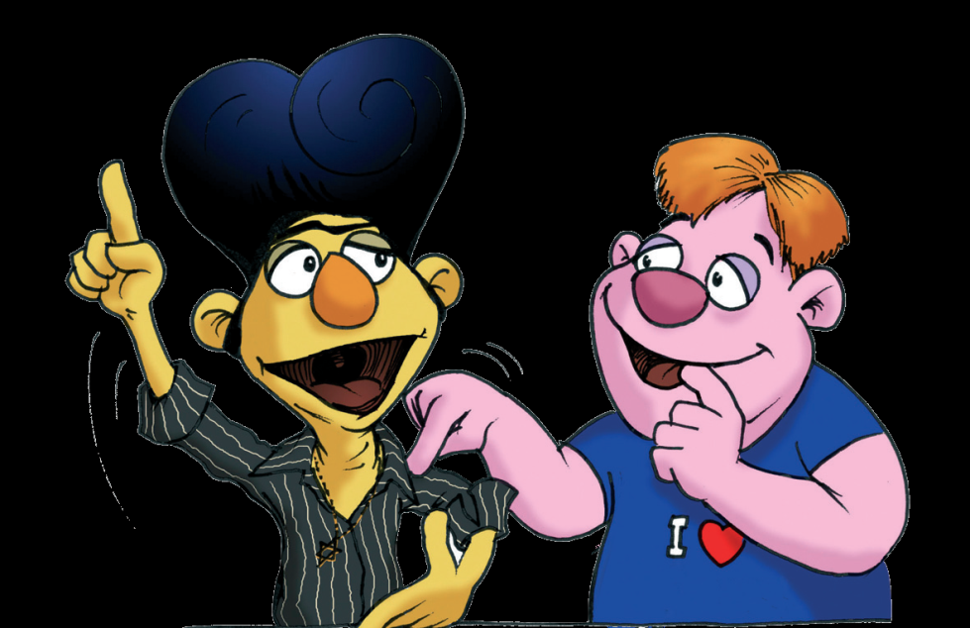
كل الاحترام للمجموعة الرابحة

Slide 37
رقم السؤال | مجموعة أ | مبلغ الرهان 1-10 | مجموعة ب | مبلغ الرهان 1-10
1 | 5 |  | 5
2
3
4
5
6
7
8
9
סכום

Slide 38
الالكترون -
إذا نظرنا من حولنا يبدو أن العديد من المواد في كل مكان : المعادن والخشب والبلاستيك وغيرها. يرصد جميع المواد من ذرات . الذرة هي أصغر جزء من أي عنصر كيميائي . ذرات مادية صغيرة جدا لدرجة أنه حتى ذرة من الغبار تحتوي على الملايين من الذرات. فقط قبل حوالي 100 سنة اكتشف ذرة من نواة تحتوي على جزيئات تسمى البروتونات والنيوترونات . البروتونات المشحونة شحنة كهربائية تدعى " شحنة موجبة " (+ ) والنيوترونات ليس لها شحنة كهربائية . تتحرك حول النواة جسيمات مشحونة كهربائيا تسمى الإلكترونات ولها شحنة سالبة .

Slide 39
فولت- وحدة قياس الطاقة الكهربائية . سمي على اسم الفيزيائي الايطالي السندرو فوله الذي عاش في قرن ال 18.

Slide 40
التيار الكهربائي - التيار الكهربائي هو ظاهرة لا نرها، ولكن ممكن ان نتصور عملها: اذا نظرنا لشارع طويل وسريع - تبدو أن السيارات تتحرك في اتجاه واحد بشكل منتظم. هذا الشيء نفسه ينطبق على الإلكترونات: إذا استطعنا بطريقة ما الحصول على الإلكترونات الحرة التي تتدفق بشكل منظم ومتعمد - نحصل على التيار الكهربائي.
يمكن أيضا تصور وضعية التشغيل الحالي من الرخام، المرتبة واحدة وراء الأخرى. فان المتداول المنفى الأول، يؤثر على النفي الثاني، الذي يضر الثالث. كل ذرة من مكونه من مواد، والتي تعتبر موصل جيد، لديه إلكترون حر واحد على الأقل، والتي يمكن أن يمر من ذرة واحدة. إذا كانت هذه الإلكترونات مدفوعة - على سبيل المثال، في الأسلاك النحاسية -تمر واحدة من نهاية الى نهاية أخرى من الدائرة، يتم إنشاء الدائرة، وهو ما يعني الحصول على التيار الكهربائي.

Slide 41
القوة الكهربائية - الطاقة اللازمة لتحريك الالكترونات المكونة للتيار الكهربائي.
القوة الكهربائية ممكن مقارنته مع ضغط المياه المتجمع في المياه.
تقاس بمقياس فولت والقوة الكهربائية التي تشغل الاجهزة الكهربائية بالمنزلة هي 230 فولت.

Slide 42
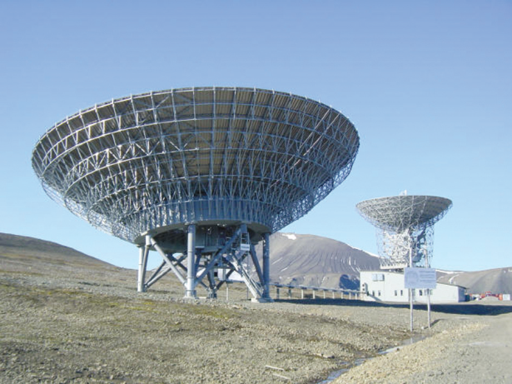
الرادار- يكشف مسافة، الاتجاه
جهاز الكتروني للكشف عن اشياء غير مرئية للعين، مثل الطائرات، والسفن (بلغة اخرى- رادار).

Slide 43
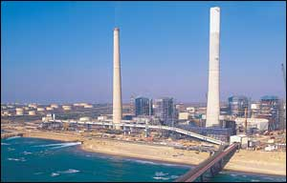
محطة توليد الطاقة - مصنع لإنتاج الكهرباء، بمحطة توليد الطاقة يحولون صورة طاقة معينه لطاقة كهربائية، تعمل محطة توليد الطاقة عن طريق مواد مختلفة: غاز طبيعي، وقود، فحم، سولر.
شلالات
,طاقة الرياح
الطاقة الشمسيه ( عن طريق الاشعاع الشمس)

Slide 44
شلالات لتوليد الطاقة- اثنين من الشلالات على حدود الولايات المتحدة وشلالات كندا ، ارتفاع شلالات الامريكية 51 متر وعرضها 300 متر تقريبا . ارتفاع شلالات كندا 49 متر وعرضها 790 متر، يستعملون هذه الشلالات كمصدر طاقة حركيه تحرك الطوربينا وتشغيل المولد الكهربائي وينتج كهرباء . وتستغل هذه الشلالات مواقع سياحي.

Slide 45
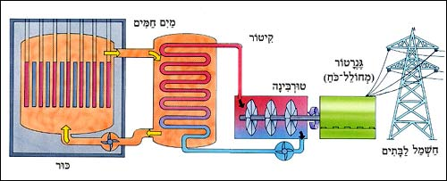
الطوربينا- جهاز يحول تدفق الطاقة الى طاقة دائرية.

Slide 46
المولد الكهربائي- جهاز يحول الطاقة الحركية الى طاقة كهربائية. يعمل على مبدأ الحث الكهرومغناطيسين يحيط به لفائف من الاسلاك الموصله للكهرباء.
عندما تدور بشكل دائري الطوربينا المولد الكهربائي، تدور الكهرومغناطيس وتنتج قوة كهربائية داخل لفائف الاسلاك.

